Slide 1
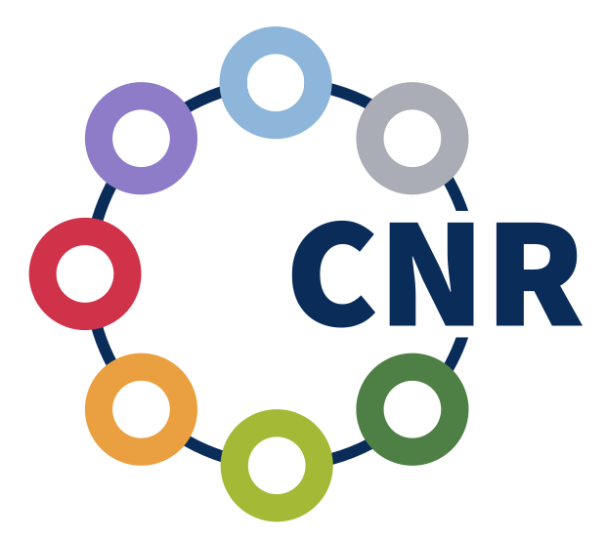

Incubatore di innovazione: verso una filiera nazionale della conoscenza
EI_NET - La Ricerca che unisce i Territori
Aggregazione di 9 Ecosistemi dell’Innovazione
Mettere in rete gli EI partecipati dal CNR
Condividere, attraverso il CNR, modelli e strumenti per la valorizzazione dei risultati della ricerca
EI_RAISE (Spoke1, Spoke 2, Spoke3, Spoke 4, Spoke5)
EI_ECOSISTER (Spoke 1, Spoke 2, Spoke 3, Spoke 4, Spoke 5)
EI_SAMOTHRACE (Spoke 4)
EI_Tech4You (Spoke1, Spoke2, Spoke 3, Spoke 4)
EI_THE (Spoke 1, Spoke 3, Spoke 4, Spoke 5, Spoke 8)
EI_RomeTechnopole (Spoke 1, Spoke 2, Spoke 3, Spoke 5, Spoke 6)
EI_Vitality (Spoke 9, Spoke 10)
EI_INEST (Spoke 5)
EI_e.INS (Spoke1)

Slide 2
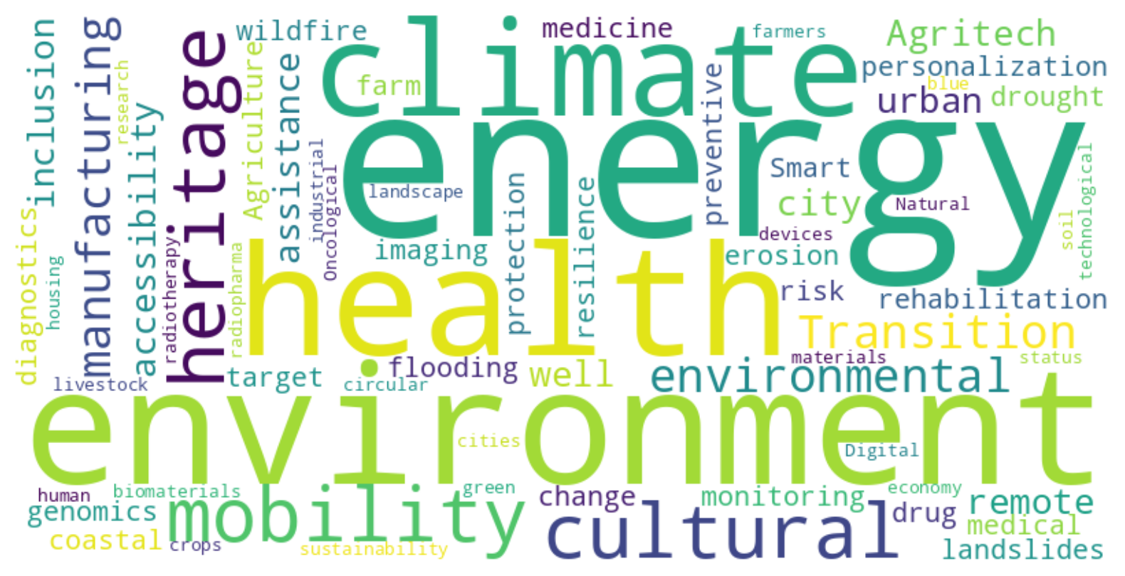
EI_NET - Aggregazione di 9 Ecosistemi dell’Innovazione
Interazione naturale con tutte le iniziative post-PNRR
Estensione, qualità della ricerca, multidisciplinarietà:
  9 Progetti M4C2 - Ecosistemi dell’Innovazione - in cui il CNR è presente coordinando 6 Spoke
  55 Istituti CNR coinvolti, tutti i Dipartimenti - multidisciplinarietà
  QR: 312 pubblicazioni, 110 TD (Ric/Tec), 23 AdR, 14 Dottorandi
  attività in 13 Regioni – direttamente – 15 considerando anche CF
 | FINANZIATO CNR
EI_RAISE | 23.710.851 €
EI_ECOSISTER | 17.930.980 €
EI_SAMOTHRACE | 16.053.535 €
EI_Tech4You | 12.721.152 €
EI_THE | 12.548.981 €
EI_RomeTechnopole | 4.702.775 €
EI-VITALITY | 1.068.882 €
EI_INEST | 851.322 €
EI_e.INS | 600.000 €
 | 90.188.478 €
interazioni e integrazioni con tutti i CN/PE/IR

Slide 3
EI_NET – Obiettivi scientifici e tecnologici
EI_NET vuole preservare, valorizzare e sostenere nel CNR il ruolo dello strumento “Ecosistemi dell’Innovazione”, strutturando e consolidando l’esperienza acquisita in termini di:
  ricerca, innovazione e suoi risultati tecnologici – brevetti, software, dispositivi, metodologie…
  modelli dedicati alla valorizzazione dei risultati della ricerca
  approcci al trasferimento delle tecnologie al mondo industriale, produttivo e sociale
Valore aggiunto per il CNR
EI_NET stabilisce una rete sinergica tra gli attori della ricerca scientifica, a stretto contatto con realtà locali, e la struttura di tutela e gestione della proprietà intellettuale del CNR, arricchendo il potenziale di impatto delle strategie e finalità istituzionali del CNR espresse dall’Unità Valorizzazione della Ricerca, che già partecipa attivamente ad uno degli EI nella creazione di best practice dedicate al trasferimento tecnologico.
Valore aggiunto per società e tessuto produttivo
EI_NET favorisce la traslazione della ricerca del CNR nei territori agendo su Stakeholder locali con azioni specifiche di networking, mettendo a sistema il valore di tutta la rete scientifica nazionale del CNR
EI_NET si basa su collaborazioni e networking ricerca/impresa, strutturate e consolidate, anche grazie ai Bandi a Cascata, nonché sulla capacità di stimolare e attirare il consenso e le scelte della programmazione territoriale di investimenti

Slide 4

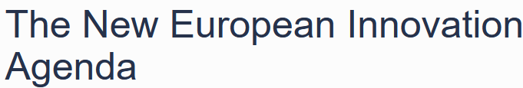
EI_NET – Prospettive per la sostenibilità – verso una filiera nazionale della conoscenza
Consolidamento dei legami con i territori - aziende, PA, enti, università – funzionale a tutta la rete CNR per stabilizzare e rafforzare la rete di contatti (eg, convenzioni quadro con Regioni e/o Comuni), indirizzare politiche regionali (POR-FESR), consolidare il rapporto con Confindustria, Artigianato e Terzo settore (dottorati industriali o contratti di ricerca)
Condivisione e coordinamento con UVR delle azioni di TT messe in atto negli EI (eg, training al TT, modalità di accesso a venture capitals)
EI_NET accompagna gli Hub degli EI nella pianificazione a livello nazionale del post-PNRR: futuro ruolo strategico degli EI come aggregatori e gestori di competenze tecnico-scientifiche (pubblico-private) per il loro trasferimento tecnologico verso le esigenze e hub di innovazione dei territori (Poli di Innovazione, Centri di Competenza)
Impatto economico e sociale ereditato dalla attuale rete di stakeholder – Hub&Spok – EI_NET raggiunge oggi più di 30 Università, Enti di Ricerca e IRCCS, più di 20 Aziende beneficiarie degli EI, più di 50 Aziende coinvolte nei bandi a cascata – dati parziali
Orientamento delle attività di EI_NET verso politiche europee, seguendo le Strategie di Specializzazione Intelligente (S3) per favorire la partecipazione del CNR a Reti di Ricerca internazionali, accesso a fondi strutturali europei, e Reti Europee per la internalizzazione

Slide 5
EI_NET - aggregazione di 9 Ecosistemi dell’Innovazione - dettaglio

Slide 6
EI_NET - aggregazione di 9 Ecosistemi dell’Innovazione - dettaglio

Slide 7
EI_NET - aggregazione di 9 Ecosistemi dell’Innovazione - dettaglio

